Slide 1



Поведінка споживача

Slide 2

Поведінка споживача
є сукупністю дій, які людина здійснює під час купівлі та використання товару, включаючи інтелектуальні та соціальні процеси, що передують цим діям і йдуть за ними.

Slide 3

Процес прийняття рішення про купівлю
1) усвідомлення проблеми: відчуття потреби;
2) пошук інформації: визначення цінності;
3) оцінка варіантів: визначення вартості;
4) рішення про купівлю: купівля споживчої цінності;
5) поведінка після купівлі: відчуття цінності у процесі споживання чи використання.

Slide 4

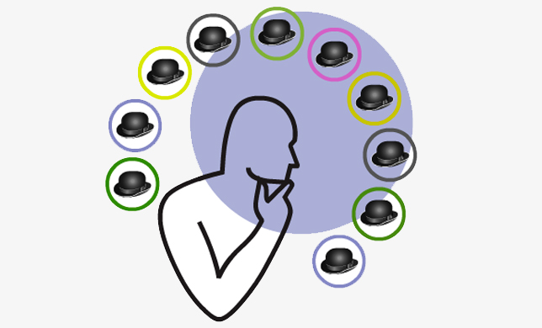


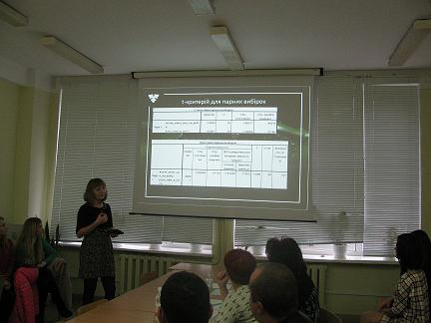


Чинники, що впливають на процес прийняття споживачем рішення про купівлю:
психологічні;
особистісні;
соціокультурні;
ситуаційні.

Slide 5

Організації-покупці
це – виробники,
оптово-роздрібні торговці,
державні установи,
некомерційні організації,
які купують продукти і послуги для власного використання або перепродажу

Slide 6
Організації-покупці функціонують на ринках чотирьох типів:
ринку товарів промислового
призначення,
ринку торговельних посередників,
ринку державних установ,
ринку некомерційних організацій.

Slide 7
Особливості ринку організацій:
1. Попит на товари на ринку організацій визначається попитом на споживчому ринку;
2. На ринку організацій є менше покупців, які, як правило, географічно зосереджені;
3. Основну частину закупівель здійснює кілька покупців;
4. Обсяги закупівлі є великими;
5. Товари для потреб організацій закуповують професійно підготовлені агенти.

Slide 8
Типи закупівель на ринку організацій
Повторна закупівля без змін – покупець або менеджер із закупівель регулярно замовляє в одного з постачальників один і той самий товар, який уже використовується у компанії.
Повторна закупівля з модифікацією – користувачі, особи, які впливають на рішення і приймають його, прагнуть внести зміни у технічні характеристики товару, ціну, графік і умови постачань або замінити постачальника.
Нова закупівля – організація стає покупцем продукту або послуги вперше.

Slide 9


Процес прийняття рішення про покупку на ринку підприємств включає такі етапи:
1. Усвідомлення потреб виробництва.
2. Узагальнений опис потреб.
3. Оцінювання характеристик товару.
4. Пошук потенційних постачальників.
5. Вивчення пропозицій від кваліфікованих постачальників.
6. Остаточний вибір постачальника.
7. Розробка процедури видачі замовлення.
8. Оцінювання роботи постачальника

Slide 10

Істотною інновацією у процесі здійснення закупівлі організаціями-покупцями стало створення в інтернеті торговельних співтовариств, названих Е-ринками, які об’єднують організації-споживачі з організаціями-постачальниками.

Slide 11
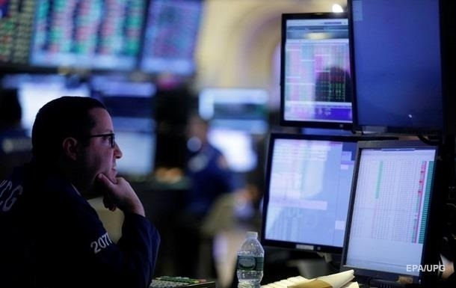
Онлайн-закупівля на ринках організацій має свої особливості.
По-перше, організації-споживачі зацікавлені в одержанні від постачальника своєчасної інформації про придатність продукту, його технічні характеристики, умови використання, необхідність сервісного обслуговування, ціну, графік поставок тощо. Таку інформацію можна швидко поширювати за допомогою інтернету.
По-друге, ця технологія дозволяє істотно скоротити витрати на збут за рахунок охоплення одразу значної кількості клієнтів.
По-третє, торговельні посередники зрозуміли, що інтернет може скоротити маркетингові витрати, особливо на продаж і рекламу, та поповнити базу даних потенційних покупців різних видів продуктів і послуг.

